Slide 1
স্বাগতম

Slide 2
বিষয় পরিচিতি
শ্রেণিঃ তৃতীয় বিষয়ঃ বাংলা

Slide 3
শিক্ষক পরিচিতি
মুহাম্মদ শহিদুজ্জামান
সহকারি শিক্ষক
বহরপুর সরকারি প্রাথমিক বিদ্যালয়
বালিয়াকান্দি,রাজবাড়ি

Slide 4
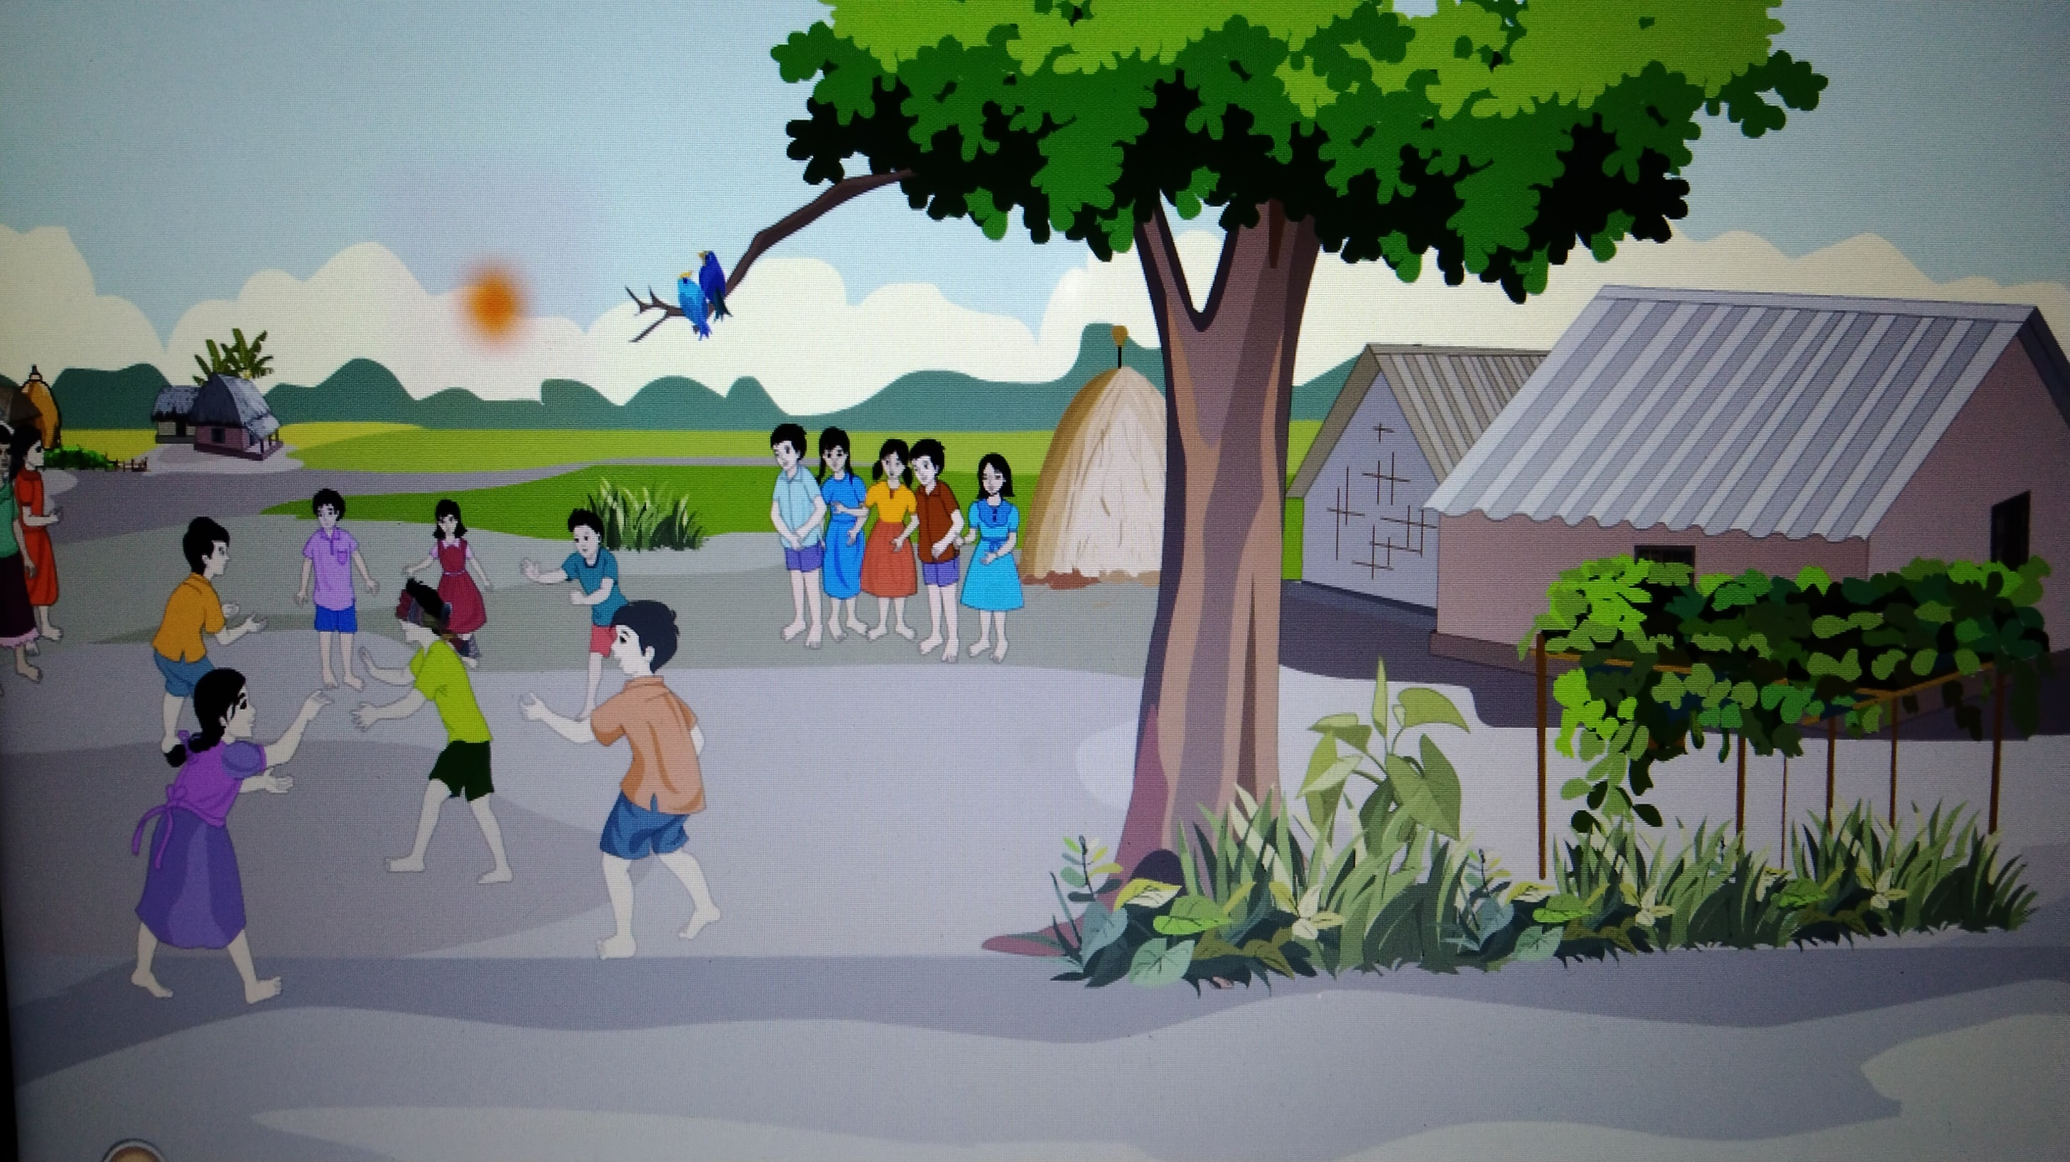
আজকের পাঠ
কানামাছি ভোঁ ভোঁ

Slide 5
শিরোনামঃ কানামাছি ভোঁ ভোঁ
পাঠ্যাংশঃ গ্রামের নাম শিতলপুর----------যাকে পাবি তাকে ছোঁ।

Slide 6
শিখন ফল
১.২.১ । বর্ণ যুক্ত বর্ণ সহযোগে শব্দ যুক্ত বাক্য শুনে স্পষ্ট শুদ্ধভাবে বলতে পারবে ।
১.৪.১ । পাঠ্যপুস্তকের শব্দ শ্রবণযোগ্য স্পষ্টস্বরে ও শুদ্ধ উচ্চারণে পড়তে পারবে ।
২.৪.১ ।প্রমিত উচ্চারণে গল্প পড়তে পারবে ।
১.৪.১ । যুক্তবর্ণ ভেঙে লিখতে পারবে ।
১.৫.১ । পাঠে ব্যবহৃত শব্দ দিয়ে নতুন নতুন বাক্য লিখতে পারবে ।
২.৩.৪ । গল্প সংশ্লিষ্ট প্রশ্নের উত্তর লিখতে পারবে ।

Slide 7
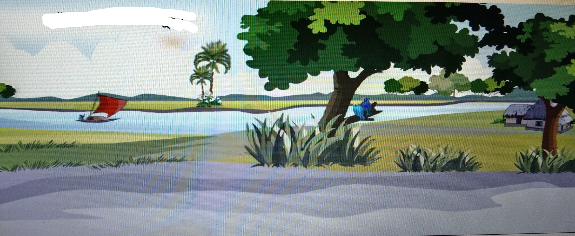
গ্রামের নাম শীতলপুর।তপুর মামা বাড়ি।গ্রামখানি ছবির মতো সুন্দর।

Slide 8
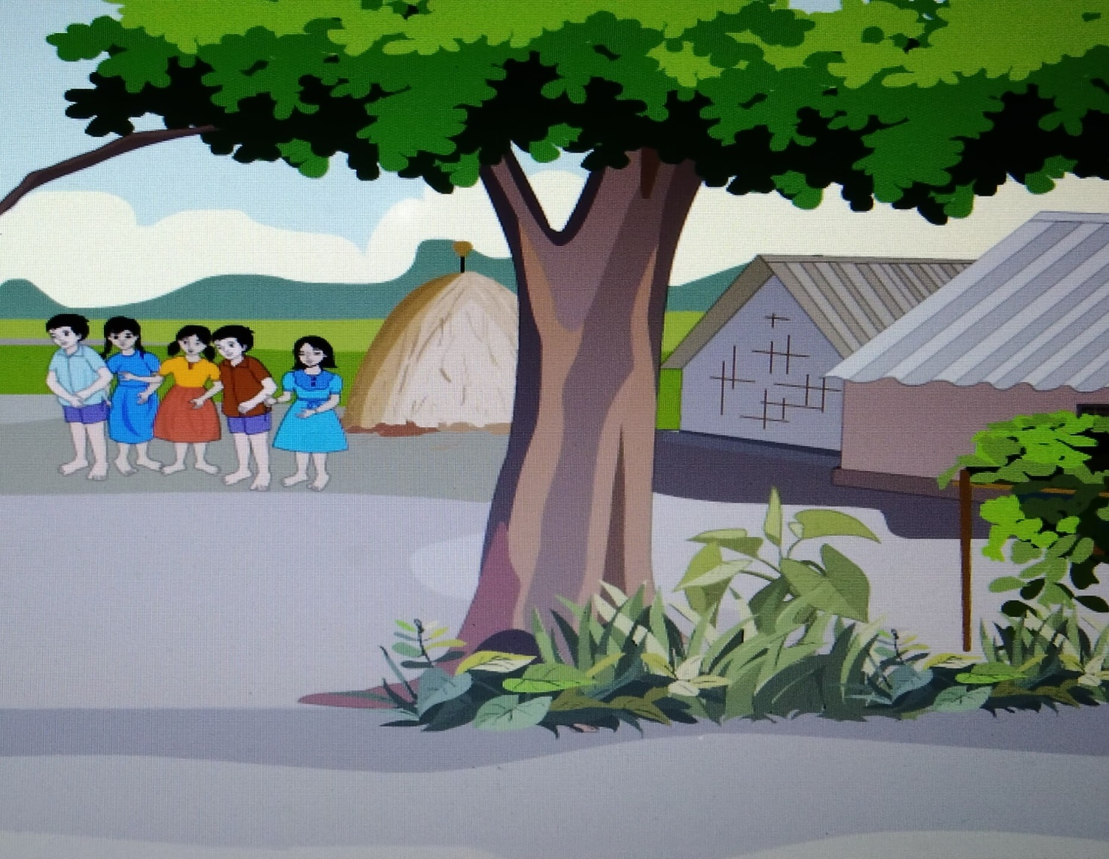
প্রতিবছর গ্রীষ্মের ছুটিতে তপু মামাবাড়ি যায়।
সাথে মা বাবা আর বড় বোন কান্তা।শহর ছেড়ে দূরে কয়েকটা দিন খুব আনন্দে সময় কাটে।

Slide 9
গ্রামে তপু আর কান্তার অনেক বন্ধু।মামাতো ভাইবোন রিতু,সোমা আর জিশান তো আছেই।আর ও আছে পাশের বাড়ির, কেয়া, কনক, শিহাব,সুবিমল,রাতুল এবং আর ও অনেকে।সবাই এক সাথে হইচই আর আনন্দে সময় কাটায়।

Slide 10
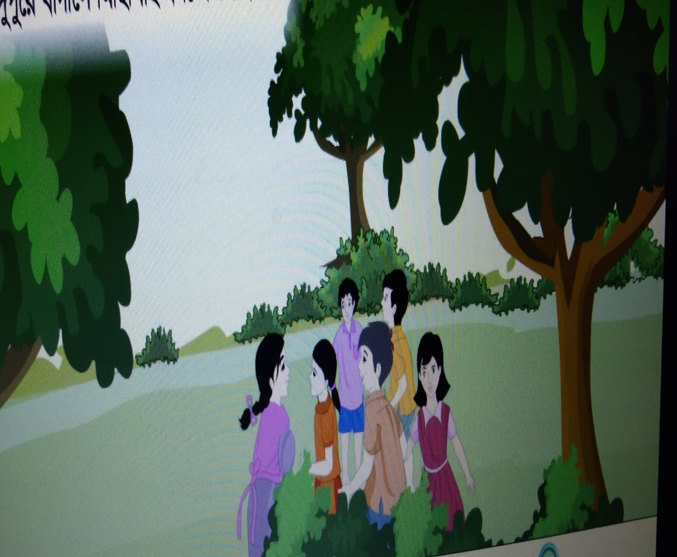
দুপুরে বাগানে মিছামিছি বনভোজন হয়।
বিকালে হয় খেলা।

Slide 11
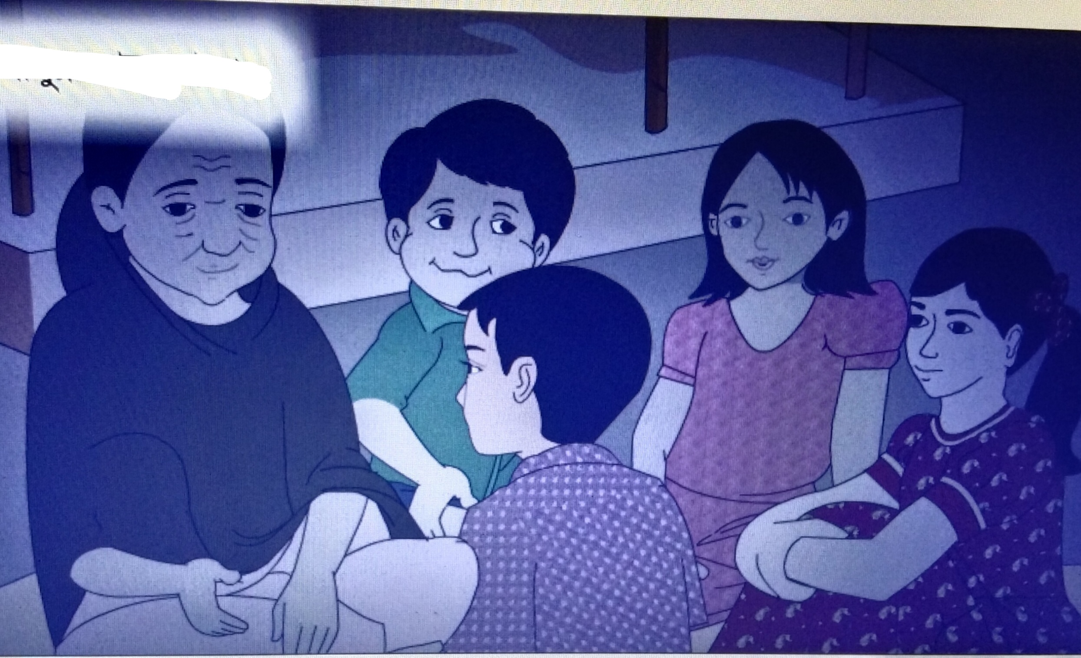
আর রাতে উঠানে মাদুর পেতে গল্প।

Slide 12
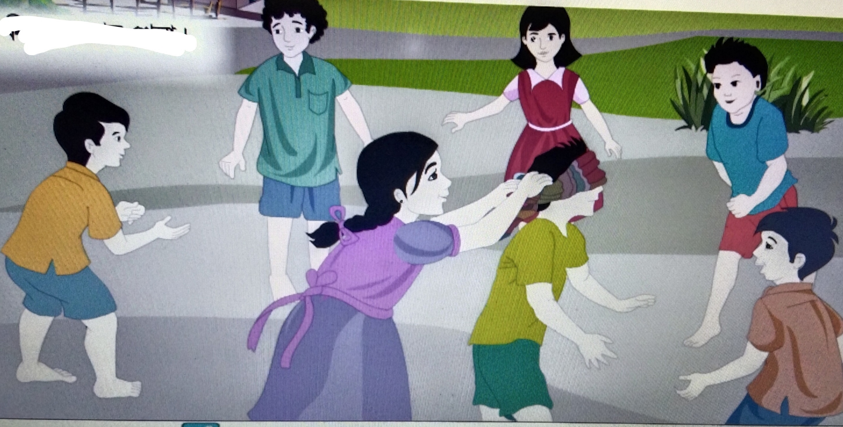
এবার গ্রামে তপু একটা নতুন খেলা শিখল।নাম কানামাছি।কী যে মজার খেলা!অনেকে মিলে একসাথে খেলা যায়।

Slide 13
সেদিন খেলার শুরুতে রাতুলের দুই চোখ কাপড় দিয়ে বেঁধে দিল সোমা। এমনটাই নিয়ম।তবে প্রথমে কার চোখ বাঁধা হবে সেটা নিজেদেরই ঠিক করে নিতে হয়।

Slide 14
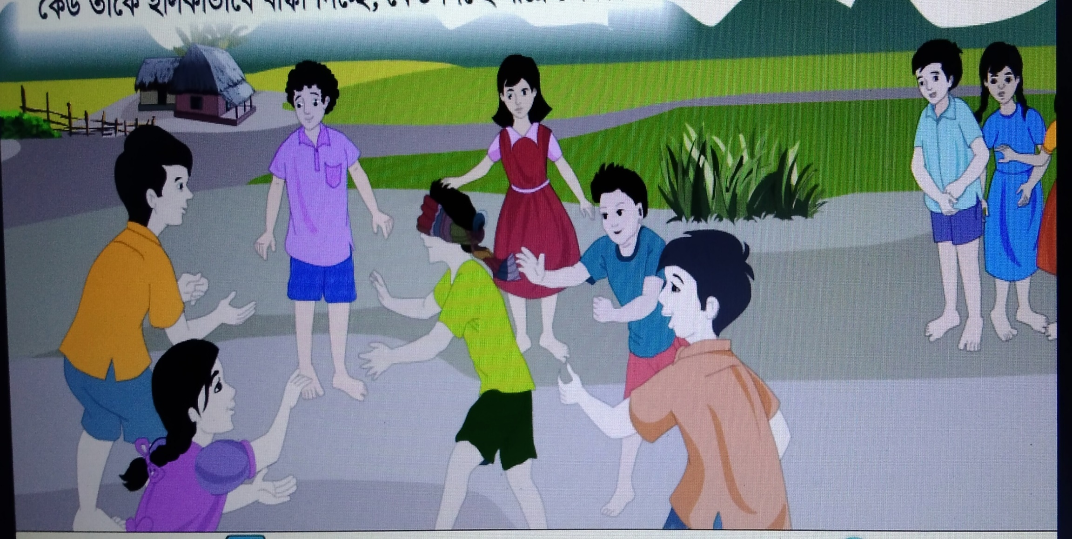
পলাশ পাশ থেকে বলল,‘‘রাতুল সব দেখতে পাচ্ছে।সোমা আপু,তুমি শক্ত করে বাঁধো নি।’’

Slide 15
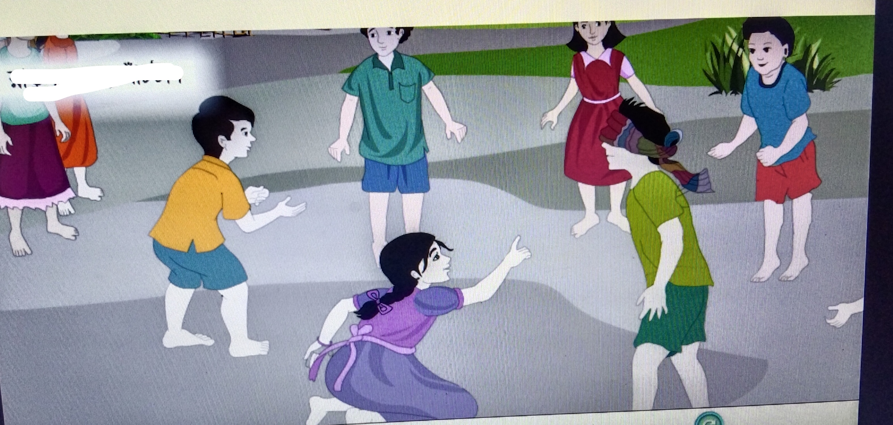
সোমা রাতুলের চোখের সামনে একটা আঙুল উঁচিয়ে ধরে বলল, ‘‘কয়টা আঙুল বলো তো?’’ রাতুল বলল,‘‘পাঁচটা।’’ সবাই একচোট হেসে উঠল।বোঝা গেল,রাতুল কিছুই দেখতে পাচ্ছে না। এরপর শুরু হলো আসল খেলা।

Slide 16
রাতুলের চারদিকে ঘুরতে লাগল সবাই।একঝাক মাছির মতো।কেউ তাকে হালকাভাবে ধাক্কা দিচ্ছে,কেউ দিচ্ছে গায়ে টোকা। আর মুখে কাটছে মজার একটা ছড়া ----
কানামাছি ভোঁ ভো যাকে পাবি তাকে ছোঁ

Slide 17
পাঠ্য বইয়ের সাথে সংযোগ
তোমার বাংলা বইয়ের ৬২ নম্বর পৃষ্ঠা খোল

Slide 18
গ্রীষ্ম
শৈশব
মিছামিছি
নতুন শব্দ বাছাই
ছড়া
বনভোজন
ঝাঁক

Slide 19
গ্রীষ্ম
শৈশব
মিছামিছি
উচ্চারণ
অনুশীলন
ছড়া
বনভোজন
ঝাঁক

Slide 20
শব্দের অর্থগুলো জেনে নিই
পাখি,মাছ,মাছি, ইত্যাদির দল বা পাল
গ্রীষ্ম
গরমের কাল
ঝাঁক
ছড়া
ছোট কবিতা
মিছামিছি
কোন কারণ ছাড়া
চড়ুইভাতি
বনভোজন
শৈশব
ছোটবেলা

Slide 21
ঘরের ভেতরের শব্দগুলো খালি জায়গায় বসিয়ে বাক্য তৈরি করি।
গ্রীষ্ম
ঝাঁকে
মিছামিছি
বনভোজনে
ক. আমরা কাল .................গিয়েছিলাম।
খ.বৈশাখ ও জ্যৈষ্ঠ এই দুই মাস...................কাল।
গ. ........... তিনি ছুটে এসেছেন।
ঘ. ............... ঝাঁকে পাখি উড়ছে।

Slide 22
সঠিক উত্তরটি বাছাই কর।
ক প্রথমে কার চোখ কাপড় দিয়ে বাঁধা হয়েছিল?
১ শিহাবের
২ কেয়ার
৩ সুবিমলের
৪ রাতুলের
খ রাতে উঠানে মাদুর পেতে সবাই কি করে?
১ পড়ে
২ খেলে
৩ গল্প করে
৪ ঘুমায়
গ খেলার সময় রাতুলের সামনে আঙ্গুল কে উঁচু করল?
১ সোমা
২ কান্তা
৪ কনক
৩ তপু

Slide 23
বামপাশে সাথে ডানপাশের মিল কর।
এবার মিলিয়ে দেখি।
১. গ্রামে ছেলেমেয়েরা
২. রাতে উঠানে মাদুর পেতে
৩. বাগানে মিছামিছি
ক. বনভোজন হয়
খ. খেলাধুলা করে
গ. সবাই গল্প করে

Slide 24
প্রশ্নের উত্তর লিখ?
এবার মিলিয়ে দেখি।
উত্তর: শীতলপুর।
উত্তর: বিকালে।
উত্তর: কানামাছি।
ক. তপুর মামাবাড়ি কোথায়?
খ. সবাই কখন খেলা করে?
গ. নতুন শেখা খেলার নাম কী?

Slide 25
বাড়ির কাজ
তোমার পরিচিত কয়েকটি খেলার নাম লিখে আনবে।

Slide 26
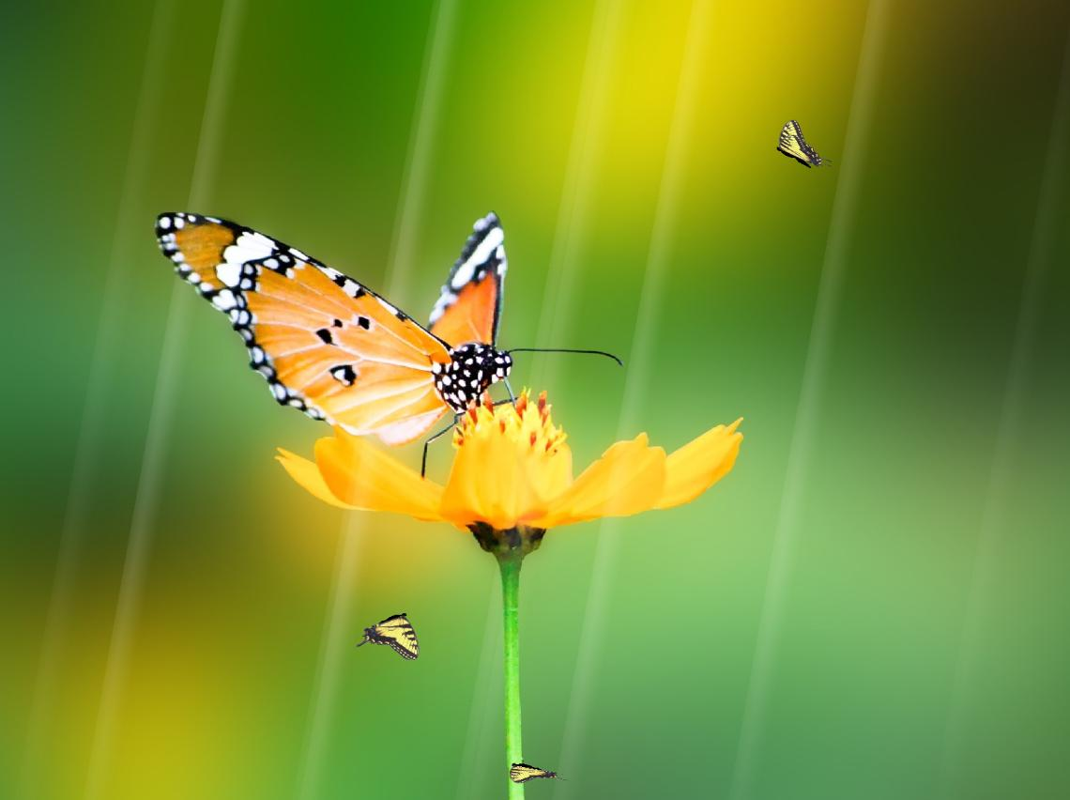
সবাই ভাল থেকো
ধন্যবাদ

